Slide 1



Slide 2

O Trem
Cema Raizer

Slide 3

Apito estridente
anuncia a partida...
Lá vai o trem 333
Pelas pequenas Vilas
Terras cultivadas
"passam por ele..."

Slide 4
Trem à todo vapor
Passageiros contentes
visitam parentes
Crianças felizes
no mundo encantado...
Viajem longa
saudade no coração
e lanchinho na bolsa...

Slide 5


Slide 6
No meio do caminho
caixa d'água gigante
mata a sede do trem
que pinta a paisagem
de branco vapor...
Túnel escuro criança chora
amores se beijam...

Slide 7
Viaduto que assusta
junta montanhas
atravessa rios...
Passa gente passa gado
Passam árvores e flores
Curva fechada
arrepia o curioso

Slide 9
Ah! O tempo voou...
A viajem do 333 acabou
Ficou na história e na Saudade...
Cema Raizer

Slide 10

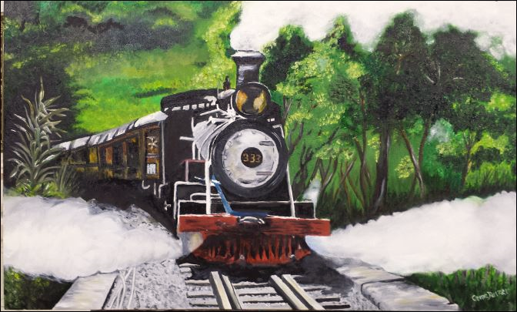
Arte
Que importa o mundo lá fora?
Se aqui dentro de nós a arte fervilha...
e na simplicidade e na inspiração
de cada um explode única e plena
A verdadeira arte não pede passagem...
Simplesmente vem e magicamente fica
Pra sempre...
Cema Raizer

Slide 11

Cema Raizer
Cléo Menegatt

Slide 12
Imagens: Internet e Acervo Pessoal
Texto: Iracema Raizer
Música:Franck Pourcel-If I Only Had Time
www.pinterest.com/cleonicemenegat/vídeos
Canal no Youtube:
Cleonice Menegatt Goelzer
Criação, Formatação e Edição:
Cléo Menegatt
cmenegatt2016@gmail.com

